Slide 1
Baseline model
발표자 : 손건희

Slide 2
Idex
0. baseline 주요 하이퍼파라미터
1. baseline 모델 구조
2.baseline 결과
3. baseline 성능 분석

Slide 3
baseline 주요 하이퍼파라미터
Lr = 0.1 → 0.001
Batch_size = 128
Epoch = 100 → 50
Network = resnet34
Wight_decay = 1e-4 → 1e-5
Optimizer = SGD → RAdam
Criterian = CrossEntropyLoss

Slide 4
baseline 모델 구조
모델은 resnet34 모델을 사용
https://velog.io/@choonsik_mom/ResNet%EC%9C%BC%EB%A1%9C-%EC%9D%B4%EB%AF%B8%EC%A7%80-%EB%B6%84%EB%A5%98%ED%95%98%EA%B8%B0
https://kinder-deep-opencv-studyroom.tistory.com/4
Cifar과 MINIST와 의 차이점은 Input_channer 3 /// 1

Slide 5
baseline 결과

Slide 6
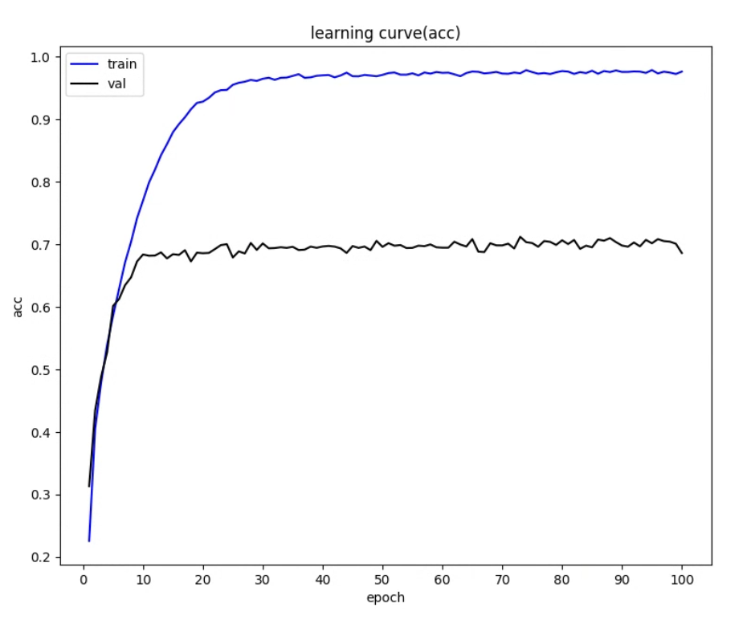
inital state val_loss : 0.22592 inital stast val_acc : 0.31340 final state val_loss : 0.97618 final stast val_acc : 0.68610

Slide 7
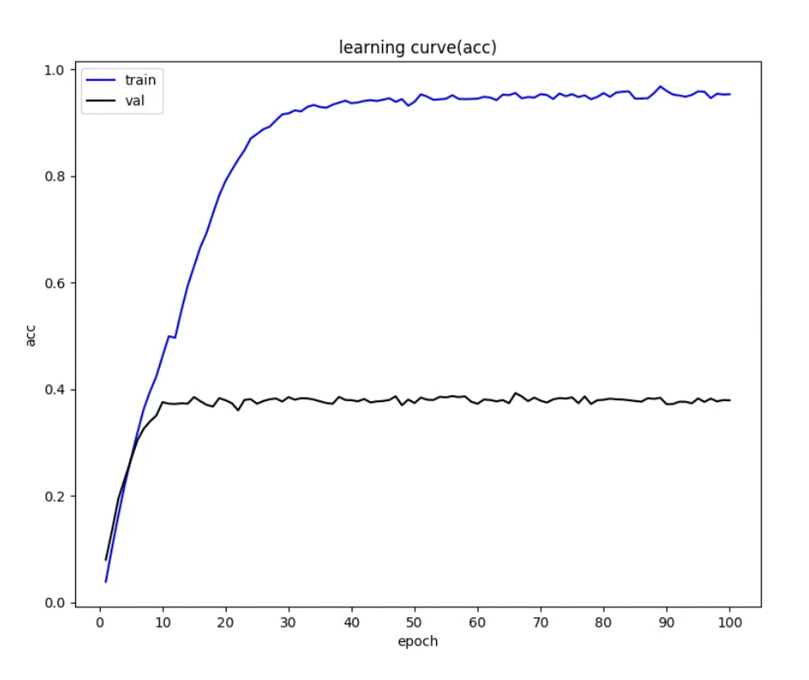
inital state val_loss : 0.03913 inital stast val_acc : 0.08040 final state val_loss : 0.95360 final stast val_acc : 0.37940

Slide 8
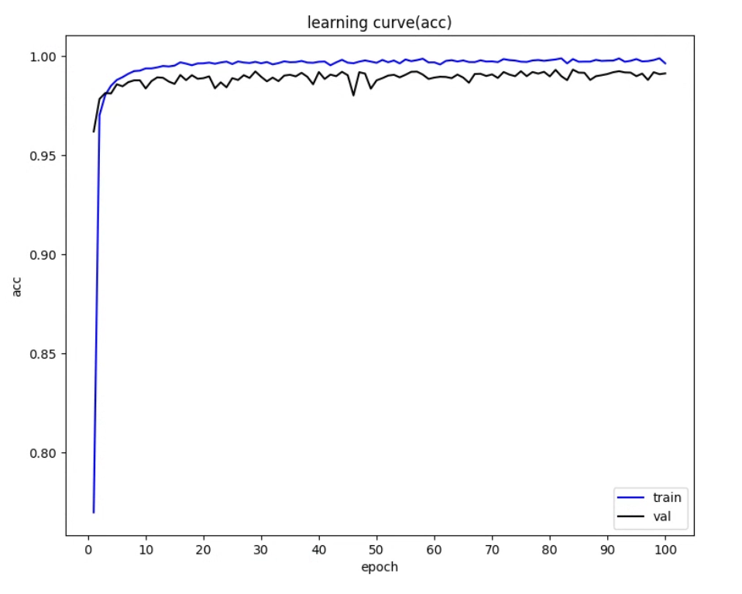
inital state val_loss : 0.76994 inital stast val_acc : 0.96200 final state val_loss : 0.99635 final stast val_acc : 0.99130 Best accuracy : 0.99320 Best loss : 0.76994

Slide 9
baseline 성능 분석
Cifar 두 모델 전부 과적합이 발생
Cifar10 보다 cifat100가 클래스 수가 많아서 성능이 낮음
MINIST는 전처리가 잘 되어있는 깨끗한 모델이여서 그런지 성능이 매우 좋음

Slide 10
감사합니다.

Slide 11
[================================================================>] Step: 43ms | Tot: 16 391/391 Loss: -8.391 | Acc: 58.390% (29195/50000)
[================================================================>] Step: 17ms | Tot: 100/100 Loss: -4.702 | Acc: 40.970% (4097/10000)

Slide 12
Epoch: 99
[=========================== 391/391 ============================>] Step: 41ms | Tot: 17s439ms | Loss: -3.132 | Acc: 67.134% (33567/50000)
[=========================== 100/100 ============================>] Step: 20ms | Tot: 2s85ms | Loss: -2.858 | Acc: 77.310% (7731/10000)

